Slide 1
Welkom!
Cursus ‘Sterk met Pijn’
Notes:
Open ter voorbereiding de flipovers:
Flipover hulpvragen
Flipover cirkel van betrokkenheid
Oefening voor thuis is hetzelfde als bijeenkomst 4

Slide 2
Programma
Welkom
Bespreken oefening voor thuis
Cirkel van invloed en betrokkenheid
Pauze
Aandacht voor lichaam
Communicatie met jezelf en jouw omgeving
Oefening voor thuis
Afsluiting
Notes:
5 minuten

Slide 3
Bespreken oefening thuis
Notes:
25 minuten – zie volgende sheet

Slide 4
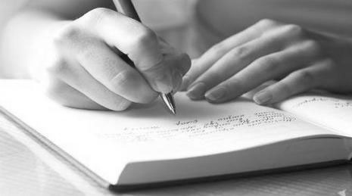
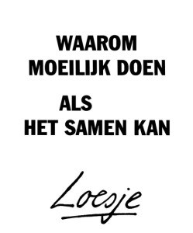
Notes:
Terugblik: hoe vorige bijeenkomst ervaren?
Dagboek: wil iemand zijn ervaring delen?
Konden jullie 3 x G en 1 x W in de praktijk brengen afgelopen week
Oefening: welke hulp vraag ik aan wie? Gelukt om het schema in te vullen? Wie wil hier iets over delen –
flipover invullen

Slide 5
Cirkel van invloed en betrokkenheid
Notes:
25 minuten – zie volgende 3 sheets

Slide 6
Leefomgeving
Cirkel van
Maatschappij
Cirkel van invloed
Gezin/familie
Gezondheid
Politiek
Weer
Betrokkenheid
Waar je zelf invloed op hebt
Notes:
Animatie 1: cirkel van betrokkenheid
Animatie 2 – 7: kernwoorden bij cirkel van betrokkenheid
Animatie 8: cirkel van betrokkenheid
Animatie 9: tekst ballon “waar je zelf invloed op hebt”
Eerst theorie uitleggen. Komt van Stephen R. Covey “de zeven eigenschappen van effectief leiderschap”.

Slide 7
Cirkel van betrokkenheid
“Als zij nu maar eens … “
“zij hebben ook niet…”
Vertoon je reactief gedrag
Notes:
1 – vertoon je reactief gedrag = houding
2) “zij hebben ook niet… ” = gebruik je termen zoals
3) “als zij nu maar eens …”= ben je afhankelijk van anderen en zoek je naar zwakheden bij de ander
Ook leg je de verantwoordelijkheid bij de ander

Slide 8
Cirkel van invloed
Neem je verantwoordelijkheid
Richten op wat je wilt
Vertoon je actief gedrag
Notes:
• vertoon je actief gedrag.
• kun je groeien.
• moet jij je richten op wat je wilt, doelen stellen.
• heb je ergens werkelijk invloed en grip op.
• kun je ergens beweging in krijgen.
• heb je het vermogen om beloftes te doen én vooral om die waar te maken.
• neem jij je verantwoordelijkheid.

Slide 9
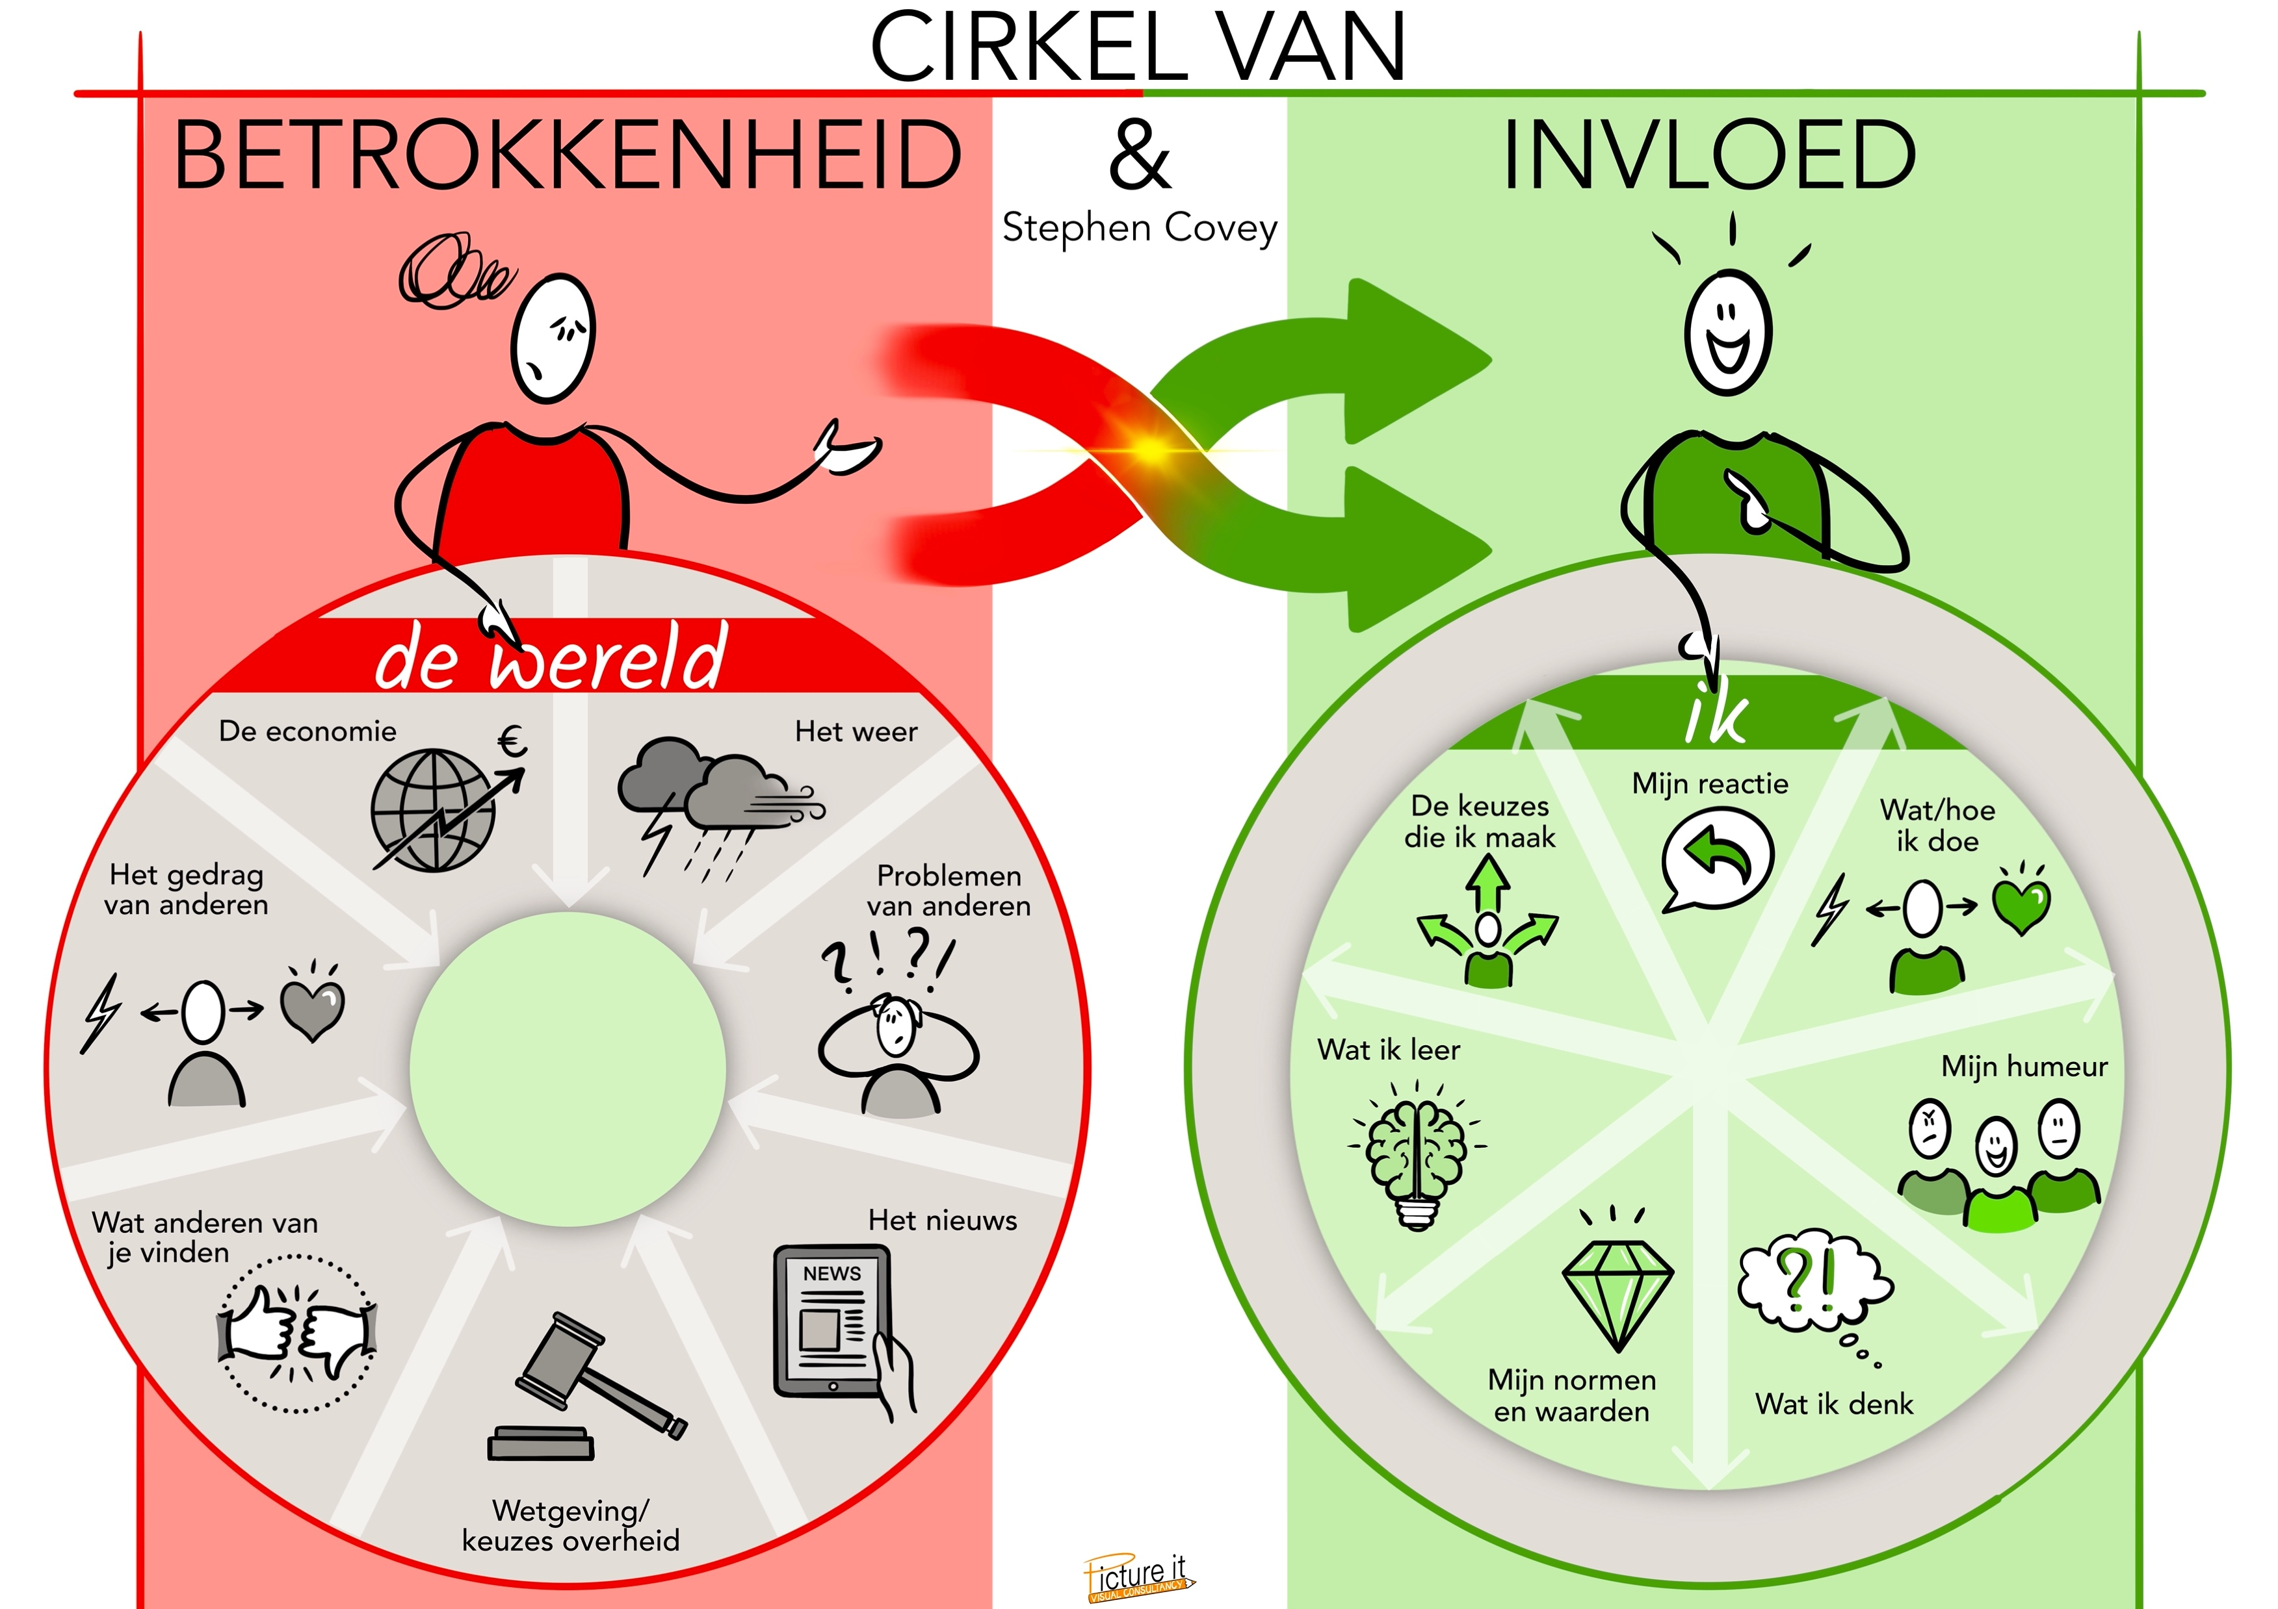

Slide 10

Notes:
15 minuten

Slide 11
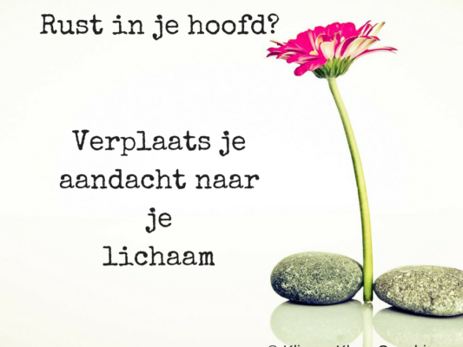
Notes:
5 minuten
Aandacht voor het lichaam
4-7-8 ademtechniek

Slide 12
Communicatie met jezelf en je omgeving
Notes:
25 minuten
Hoe kijk ik naar mijzelf
Op delen in groepen
Elke groep krijgt een stap inzichtkaarten mee
Een pakt de bovenste van de stapel en leest deze hardop voor en geeft als eerste haar reactie. Vervolgens reageren de anderen.
Vervolgens pakt de volgende de volgende kaart
Gaat hier niet om goed of fout, maar om stil te staan bij jezelf en te leren van elkaar

Slide 13
Oefening voor thuis
Notes:
5 minuten
Dagboek
Zelfde oefening als afgelopen week. Welke hulp vraag ik en aan wie?
Vul deze week het schema in en beschrijf wat het resultaat was

Slide 14
Bedankt voor jullie aandacht
Notes:
5 minuten
Goed afsluiten

